Slide 1
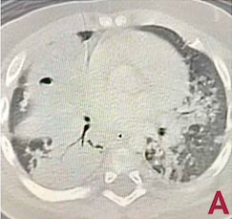
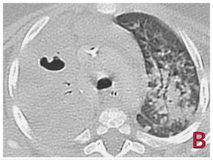
CASO RARO DE TUBERCULOSIS CAVITADA
EN UM LACTANTE DE 4 MESES
P-007
Stachewski Verrone, Kelly C; Passaro Menk, Tania C; Camargo, Tamara C
Ayuntamiento Municipal de Sorocaba - San Pablo - Brasil
Introducción:
La tuberculosis con cavitación es una complicación rara de la tuberculosis primaria en niños pequeños, especialmente en lactantes. Incluso cuando se ha documentado el contacto con un adulto con infección tuberculosa, diagnosticar la tuberculosis puede resultar difícil. En ausencia de un caso fuente reconocido, un retraso significativo en el diagnóstico puede provocar complicaciones graves que pueden incluso llegar hasta la muerte.
Caso clínico:
Lactante de sexo masculino, desde los 4 meses de edad presentó tos seca y cansancio sin sibilancias. Lo vacunaron con BCG al nacer. Antecedentes familiares: la madre había informado que el padre también se trató de dicha enfermedad antes de que naciera el bebé.
A los 4 meses desarrolló neumonía e insuficiencia respiratoria. La tomografía computarizada mostró las siguientes lesiones en el hemitórax derecho: cavitaciones en el lóbulo superior con áreas de necrosis en los lóbulos superior e inferior y con un pequeño derrame pleural(A). Durante este período siguió usando Vancomicina y Tazobactan. A los 3 días se produjo empeoramiento clínico y radiológico(B), Lo evaluaron el equipo quirúrgico. Durante la cirugía se observó tejido multinodular de color marrón con aspecto necrótico en todo el lóbulo superior derecho y se llevó a cabo una lobectomía y decorticación. El análisis anatomopatológico confirmó un proceso granulomatoso con necrosis caseosa, con prueba de BAAR negativa. Se suspendieron los antibióticos y se inició tratamiento con rifampicina, isoniazida y pirazinamida. El paciente presentó mejora clinica gradualmente después de 54 días de hospitalización. Siguió en tratamiento ambulatorio por 5 meses y fue dado de alta en excelente estado general.
Al revisar los expedientes familiares, el padre sólo había iniciado el tratamiento para la tuberculosis cuando el bebé tenía 45 días.
Conclusión:
Este reporte de caso resalta la importancia de la sospecha de tuberculosis por parte del equipo médico, independientemente de la edad del paciente o la presentación de síntomas. Por lo tanto, el diagnóstico tardío de la tuberculosis en los lactantes puede resultar en un empeoramiento de las lesiones pulmonares, que en consecuencia puede provocar su muerte.
Referencias Bibliograficas
Wen Y, et al.Primry cavitating tuberculosis in a 2-month-old infant. Pediatr Infect Dis J.2012 Oct;31(10):1097-9.
Thadchanamoorthy V, Dayasiri K. Pulmonary tuberculosis presenting as lung abscesso in a 10-month-old infant.Respir Med Case Rep. 2020 Sep16;31:101229.
Van Hest R,et al. Cavitating tuberculosis in na infant: case report and literature review. Pediatr Infect Dis J. 2004 Jul;23(7):667-70.

